Slide 3
আজকের ক্লাসে
সবাইকে

Slide 4
স্বাগতম

Slide 5
শুভেচ্ছা
ও

Slide 6
পরিচিতি
মুহাম্মদ শাহ্‌ জাহান
সহকারী শিক্ষক আধুনগর ইসলামিয়া কামিল মাদ্‌রাসা সেল নাম্বারঃ ০১৮১৬ ৮৩০ ২৪৯ ইমেইল: mdshahjahankutuby1979@gmail.com

Slide 7
ছবি দেখে চিন্তা করি

Slide 8
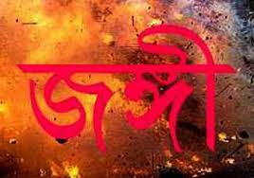
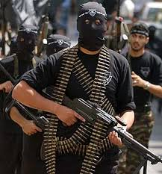
ছবি দেখে চিন্তা করি

Slide 9
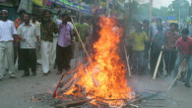
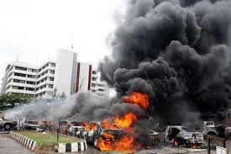
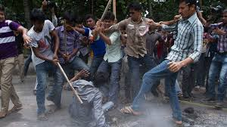
ছবি দেখে চিন্তা করি
সন্ত্রাসী কর্মকান্ড

Slide 10
ভিডিও দেখে চিন্তা করি

Slide 11
শ্রেণি
9ম
বিষয়
আকাইদ ও ফিকহ
১ম অধ্যায় দ্বিতীয় পরিচ্ছেদ
অধ্যায়
ইসলাম ,জঙ্গিবাদ ও সন্ত্রাস

Slide 12
শিখনফল
এই পাঠ শেষে শিক্ষার্থীরা...
ইসলামের পরিচয় বলতে পারবে।
ইসলামের ভিত্তি সমুহ বর্ণনা করতে পারবে।
জঙ্গিবাদে সংজ্ঞা ব্যাখ্যা করতে পারবে।
সন্ত্রাসের পরিচয় ব্যাখ্যা করতে পারবে।
জিহাদ ও জঙ্গিবাদের মধ্যে পার্থক্য করতে পারবে।

Slide 13
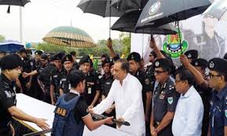
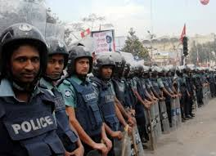
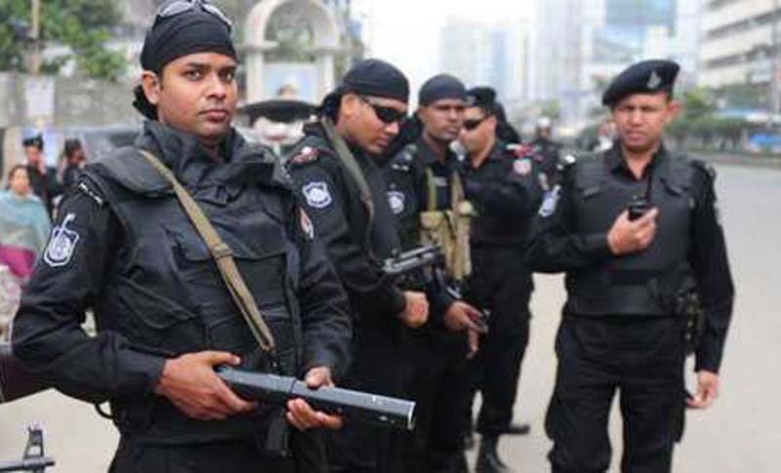
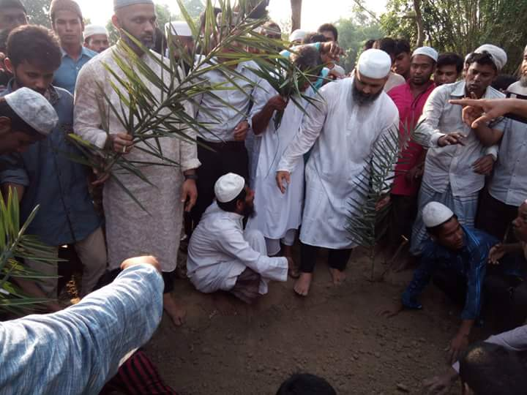
ইসলাম শব্দের আভিধানিক অর্থ?
আত্মসমর্পন করা
নিরাপত্তা প্রদান করা
আনুগত্য
শর্তহীন ভাবে মেনে নেয়া

Slide 14
ইসলামের পারিভাষিক সংজ্ঞা
আমাদের প্রিয় নবি মুহাম্মদ (সঃ) যে দ্বীন নিয়ে এসেছেন তার সমুদয় আকিদা ও বিধি-বিধানের সমষ্টি গত নাম হল ইসলাম ।

Slide 15
মহান আল্লাহ রাব্বুল আলামীনের পক্ষ থেকে বিশ্বনবী হযরত মুহাম্মদ সা: যে শাশ্বত জীবনবিধান নিয়ে এসেছেন তাই ইসলাম। ইসলামের আগমন হয়েছে মানব কল্যাণ ও মানবতার মুক্তির লক্ষ্যে। ইসলাম আল্লাহর মনোনীত ধর্ম ইসলাম শব্দের অর্থ শান্তি। মহাগ্রন্থ আল-কুরআনের বাণী অনুযায়ী ‘আল্লাহর কাছে একমাত্র গ্রহণযোগ্য জীবনব্যবস্থা ইসলাম’। ইসলামে মরামারি, খুন-খারাবি, রক্তপাত নিষেধ। আইয়ামে জাহিলিয়া যুগে মানুষ খুন-খারাবিকে বংশ মর্যাদা মনে করত। ভাই ভাইকে, পিতা পুত্রকে, স্বামী স্ত্রীকে বিনা দ্বিধায় খুন করত, এমনকি মেয়ে সন্তান জন্ম নিলে পিতা তাৎক্ষণিক জ্যান্ত কবর দিত। মহানবী সা: যখন পৃথিবীর বুকে আগমন করেন তখন সাধারণ মানুষ ছিল নির্যাতিত, নিষ্পেষিত ও অধিকারহারা। এমন এক সঙ্কটময় মুহূর্তে মহানবী সা: মানুষের মাঝে নিয়ে এলেন সাম্যের বাণী এবং বঞ্চিতের অধিকার সংরক্ষণে তিনি উপস্থাপন করলেন এক ন্যায়নীতির আদর্শ ইসলাম।

Slide 16
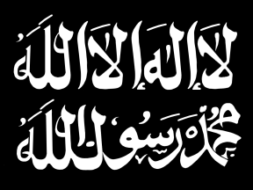
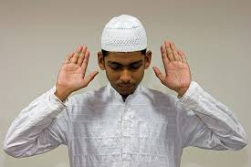
ইসলামের স্তম্ভ সমুহ
১. কালেমা
২.সালাত

Slide 17
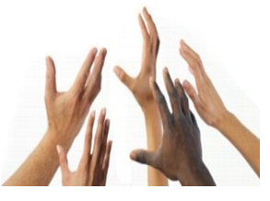
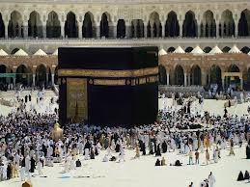
৩.যাকাত
৪.সাওম
৫. হজ

Slide 18
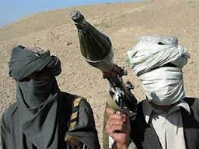
জঙ্গিবাদে শাব্দিক অর্থ
জঙ্গিবাদের শাব্দিক অর্থ জঙ্গি, জঙ্গিবাদ ও জঙ্গিবাদী শব্দগুলোর মূল হল জঙ্গ। এটি (جنگ ـ ج ن گ) ফার্সী ও উর্দু ভাষার শব্দ। ।
জঙ্গ অর্থ যুদ্ধ, তুমুল কলহ, লড়াই, প্রচন্ড ঝগড়া।
জঙ্গি অর্থ যোদ্ধা। সেভাবে জঙ্গিবাদ অর্থ জঙ্গিদের মতবাদ, দৃষ্টিভঙ্গি ও কর্মকান্ড।
ইংরেজীতে বলা হয় Militant, Militancy কিংবা Military activities.
Oxford Advanced Learner’s Dictionary-তে বলা হয়েছে : Militant adj, Favouring the use of force or strong pressure to achieve one’s aim. অর্থাৎ কারো উদ্দেশ্যে সাধনের জন্য শক্তি প্রয়োগ বা প্রবল চাপ প্রয়োগ।

Slide 19
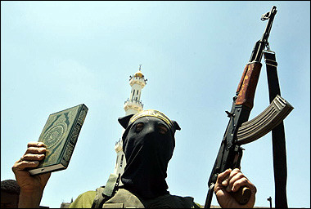
জঙ্গিবাদের পারিভাষিক অর্থ
পারিভাষিক অর্থে
ধর্মীয় কারণে, রাজনৈতিক পরিবর্তনের লক্ষ্যে;চোরা গোপ্তা হামলা, অতর্কিত আক্রমণ, হত্যা করা, আত্মঘাতী হামলা কিংবা কোন নির্দিষ্ট মতবাদ প্রতিষ্ঠার লক্ষ্যে নৈরাজ্য সৃষ্টি করে জনগণের মাঝে আতঙ্ক সৃষ্টি করাকে জঙ্গিবাদ বলে।

Slide 20
জঙ্গিবাদের বিরুদ্ধে মহান আল্লাহ তায়ালার হুশিয়ারি
قال الله تعالي : من قتل نفسا بغير نفس أو فساد في الارض فكأنٌما قتل الناس جميعا سورة الماءدة
অর্থ ঃ যে ব্যক্তি কোন ব্যক্তির হত্যার পরিবর্তে হত্যা ব্যতিত অথবা সন্ত্রাস সৃষ্টির লক্ষ্যে অন্য কোন ব্যক্তিকে হত্যা করবে ,সে যেন সকল মানুষ কে হত্যা করল ।

Slide 21
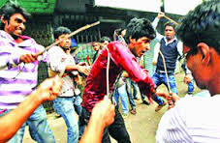
মহান আল্লাহ আরও বলেন ঃ ( وَمَنْ يَقْتُلْ مُؤْمِنًا مُتَعَمِّدًا فَجَزَاؤُهُ جَهَنَّمُ خَالِدًا فِيهَا وَغَضِبَ اللَّهُ عَلَيْهِ وَلَعَنَهُ وَأَعَدَّ لَهُ عَذَابًا عَظِيمًا ) سورة النساء : অর্থঃ “আর যে কেউ স্বেচ্ছায় কোন মু’মিনকে হত্যা করবে তার শাস্তি জাহান্নাম, সেথায় সে সর্বদাই অবস্থান করবে এবং আল্লাহ তার উপর ক্রুদ্ধ এবং তাকে অভিশপ্ত করেন এবং তার জন্যে ভীষণ শাস্তি প্রস্তুত করে রেখেছেন ”। (সুরা নিসা ঃ ৯৩ নং আয়াত)।

Slide 22
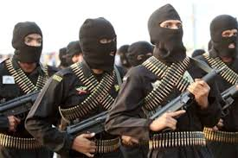
জঙ্গিবাদের বিরুদ্ধে রাসুলের ( সঃ) হুশিয়ারিঃ
قال رسول الله صعلم المسلم من سلم المسلون من لسانه يده
অর্থ ঃ মুসলমান ঐ ব্যক্তি যার হাত ও মুখ থেকে অন্য মুসলমান নিরাপদ থাকে ।

Slide 23
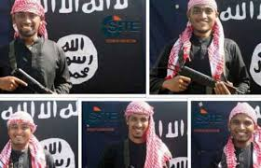
قال رسول الله صعلم ألأ من ظلم معاهدا او انقصه او كلفه فوق طاقته او أخذ منه شيأ بغير طيب نفس فأنا حجيجه يوم القيامة (ابوداود)
অর্থ ঃ হুশিয়ার ! যে ব্যক্তি রাষ্টীয় চুক্তির আওতায় নিরাপত্তা দিয়ে বসবাসকারী কোন ব্যক্তির উপর অত্যাচার করবে অথবা তাকে অপমান করবে ,তার ক্ষমতার বাহিরে কোন বুঝা চাপিয়ে দিবে কিংবা তার সম্মতি ব্যতিরেকে তার কাছ থেকে কোন কিছু ছিনিয়ে নিবে আমি ঐ ব্যক্তির বিরুদ্ধে কিয়ামতের দি মামলার বাদি হব ।

Slide 24
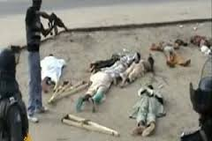
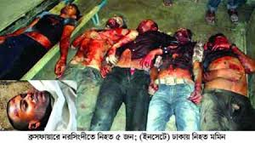
সুতারাং অকাট্য যুক্তিযুক্ত কারণ ও তা যথাযথ ভাবে প্রমানিত কোন মুসলমান , কোন অমুসলমান কে হত্যা কিংবা তার উপর জুলুম করতে পারবেনা ।

Slide 25
জঙ্গিবাদ বনাম জিহাদ
জঙ্গিবাদী বিপথগামীরা সাধারণত তাদের কর্মকান্ডের জন্য ইসলামের পবিত্র পরিভাষা জিহাদ শব্দটি ব্যবহার করে থাকে। তারা জিহাদের নামেই তাদের অধিকাংশ কর্মকান্ড পরিচালনা করছে, কোন কোন ক্ষেত্রে কিতালের প্রসঙ্গ তুলে ধরছে। অথচ এই জিহাদ ও কিতাল বৈধ কোন কর্তৃপক্ষ ছাড়া অর্থাৎ রাষ্ট্র বা সরকার ছাড়া কেউ ঘোষণা দিতে পারে না। জিহাদের মূল শব্দ হলো (جُهْدٌ) জুহদুন। যার শাব্দিক অর্থ চেষ্টা করা, প্রচেষ্টা চালানো।
পারিভাষিক অর্থ হলো চূড়ান্ত বা প্রাণান্তকর প্রচেষ্টা চালানো। আর ইসলামিক পরিভাষায় ও ইসলামী ফিক্হে জিহাদ বলতে মুসলিম রাষ্ট্রের রাষ্ট্রীয় যুদ্ধকেই বুঝানো হয়। জিহাদ একটি সাধারণ ও ব্যাপকার্থক শব্দ। আল কুরআন ও আল হাদীসে জিহাদকে বিভিন্ন অর্থে প্রয়োগ করা হয়েছে।

Slide 26
জিহাদের গুরুত্ব
নিম্নে জিহাদের গুরুত্বপূর্ণ অর্থ তুলে ধরা হলো। যেমন আলকুরআনে বলা হয়েছে- (وَجَاهِدُوْا فِى اللَّهِ حَقَّ جِهَادِه ) ‘‘তোমরা আল্লাহর জন্যে জিহাদ কর যেভাবে জিহাদ করা উচিত।’’ আবদুল্লাহ ইবন আববাস (রা) এখানে জিহাদ নিজ প্রবৃত্তি ও অন্যায় কামনা-বাসনার বিরুদ্ধে কাজ করাকে বুঝানো হয়েছে। আরেক জায়গায় কাফির ও মুনাফিকদের সাথে যুদ্ধ করাকে জিহাদ বলা হয়েছে। মহান আল্লাহ বলেন ياَ اَيُّهَا النَّبِىُُّ جَاهِدِ الْكُفَّارَ وَالْمُنَافِقِيْنَ وَاغْلُظْ عَلَيْهِمْــ ‘হে নবী, কাফির ও মুনাফিকদের সাথে যুদ্ধ করুন এবং তাদের সাথে কঠোরতা অবলম্বন করুন।’ কষ্ট স্বীকার ও ধৈর্য ধারণের অর্থে জিহাদ শব্দ ব্যবহার করা হয়েছে। যেমন মহান আল্লাহ বলেন : وَمَنْ جَاهَدَ فَإِنَّمَا يُجَاهِدُ لِنَفْسِهِ إِنَّ اللَّهَ لَغَنِىُّ عَنِ الْعَالَمِيْنَ ــ
‘যে কষ্ট স্বীকার করে, সে তো নিজের জন্যই কষ্ট স্বীকার করে। আল্লাহ বিশ্ববাসী থেকে অমুখাপেক্ষী।’ وَالَّذِيْنَ جَاهَدُوْا فِيْنَا لَنَهْدِيَنَّهُمْ سُبُلَنَا وَإِنَّ اللَّهَ لَمَعَ الْمُحْسِنِيْنَــ ‘‘আর যারা আমার পথে সাধনায় আত্মনিয়োগ করে, আমি অবশ্যই তাদেরকে আমার পথে পরিচালিত করব। নিশ্চয় আল্লাহ সৎ কর্মপরায়ণদের সাথে আছেন।’’ فَلاَ تُطِعِ الْكَافِرِيْنَ وَجَاهِدْهُمْ بِهِ جِهَادًا كَبِيْرًاــ ‘‘অতএব আপনি কাফিরদের আনুগত্য করবেন না এবং তাদের সাথে এর সাহায্যে কঠোর সংগ্রাম করুন। উপরোক্ত তিনটি আয়াতে মুসলিমদেরকে যুল্ম নির্যাতনের সময় ধৈর্যধারণ করতে বলা হয়েছে। অনুরূপ ভাবে অত্যাচারী শাসকের সামনে সত্য ন্যায়ের কথা বলাকে সর্বশ্রেষ্ঠ জিহাদ বলা হয়েছে-

Slide 27
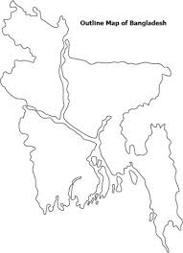
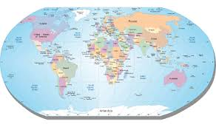
সম্প্রতি বাংলাদেশসহ বিশ্বের কতিপয় দেশে জঙ্গিবাদ তথা সন্ত্রাস একটি কলঙ্কময় ইস্যুতে পরিণত হয়েছে। ইসলামের বিরুদ্ধে পাশ্চাত্য ষড়যন্ত্রের কারণেই এই নব্য জঙ্গিবাদের উত্থান। তারা ইসলামকে কলঙ্কিত করতে, সত্যিকার ইসলামপন্থি, ইসলাম প্রচারক ও ইসলামী আন্দোলনকারীদের বিতর্কিত করতে জঙ্গিবাদকে ব্যবহার করছে। অন্যদিকে ইসলামী দেশগুলোর আর্থ-সামাজিক উন্নতির পথ রোধ করতে এবং এসব দেশে তাদের সামরিক আধিপত্য বিস্তারের লক্ষ্যে একে কাজে লাগাচ্ছে।
তারা তাদের উদ্দেশ্য হাসিলের জন্য কিছু বিভ্রান্ত মুসলিমকে বেছে নিয়েছে। তাদেরকে দিয়ে জঙ্গিবাদের বিভিন্ন কর্মকান্ড ঘটাচ্ছে, এ সকল মুসলিম বুঝে হোক না বুঝে হোক তাদের ফাঁদে পা দিয়েছে। অথচ এদের অনুধাবন করা উচিত ছিল ইসলাম কখনো বোমাবাজি, হত্যা, গুপ্তহত্যা, আত্মঘাতী হামলাসহ কোন ধরনের অরাজকতা সমর্থন করে না। পাশ্চাত্য ষড়যন্ত্রের কারণে হোক কিংবা অন্য কোন কারণে হোক যারাই এই পথে পা বাড়িয়েছে তারা জঘন্যতম অপরাধে জড়িত হয়েছে এবং ফিতনা-ফাসাদে লিপ্ত হয়েছে।

Slide 28
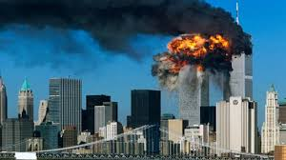
সন্ত্রাস ও সন্ত্রাসী বলতে কি বুঝায়?
সন্ত্রাসী বা terrorist শব্দের অর্থ- A person who uses terrorism in the pursuit of political aims (যে ব্যাক্তি কোন উদ্দেশ্য অর্জনের লক্ষ্যে সন্ত্রাস করে)। যে সন্ত্রাস করে সেই সন্ত্রাসী।
সন্ত্রাস বা terrorism বলতে কি বুঝায়?
The unofficial or unauthorized use of violence and intimidation in the pursuit of political aims. সন্ত্রাসবাদ (Terrorism) হল সন্ত্রাসের পদ্ধতিগত ব্যবহার যা প্রায়শই ধ্বংসাত্মক এবং বলপ্রয়োগের মাধ্যমে ঘটানো হয়। যদিও আন্তর্জাতিক সম্প্রদায়ের মধ্যে সন্ত্রাসবাদের কোন বেধে দেওয়া সীমারেখা অথবা সঙ্গায়ন নেই। প্রচলিত সঙ্গানুযায়ী যে সকল বিধ্বংসী কার্যকলাপ জনমনে ভীতির উদ্বেগ ঘটায়, ধর্মীয়, রাজনৈতিক অথবা নীতিগত লক্ষ্য অর্জনের জন্য কৃত রুচিবিরুদ্ধ কাজ, ইচ্ছাপূর্বক সাধারণ জনগণের নিরাপত্তার বিষয় উপেক্ষা অথবা হুমকি প্রদান করা। আইন বহির্ভূত কার্যকলাপ এবং যুদ্ধকেও সন্ত্রাসবাদের অন্তর্ভূক্ত করা যায়।(উইকিপিডিয়া)

Slide 29
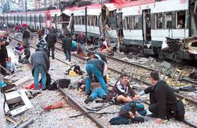
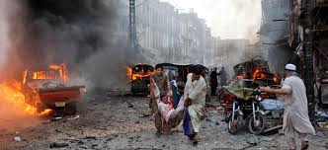
এ ব্যাপারে সন্দেহের কোনো অবকাশ নেই যে,
‘সন্ত্রাসী’ শব্দটিসাধারণভাবে ব্যবহৃত হয় এমন এক লোকের
জন্য যে সাধারণমানুষের মধ্যে আতঙ্কের সৃষ্টি করে। কাজেই
একজন সত্যিকারের মুসলিম সন্ত্রাসী হবে অপরাধীদের জন্য,
নিরীহ সাধারণ জগণের নয়। বস্তুত একজন মুসলিমকে হয়ে
উঠতে হবে নিরীহ জনসাধারনের সামনে শান্তি ও নিরাপত্তার
প্রতীক।

Slide 30
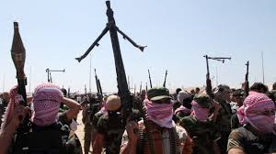
সন্ত্রাসবাদের কারণঃ
অবিচার বেড়ে যাওয়া
সুবিচারের অভাবঃ
লোভঃ
সুশাষণের অভাবঃ

Slide 31
মুসলিম হিসেবে আমাদের কি করা উচিত?
কাউকে ধর্মান্তরিত হতে বাধ্য করা মুসলিমদের কাজ না, কারও উপর সন্ত্রাসী
কর্মকান্ড চালানো মুসলিমদের কাজ না। এসব কাজ ইসলামে নিষিদ্ধ। এমন
কাজ যদি কোন মুসলিম করে থাকে তাহলে সে শুধু ইসলামকে ছোট করার
জন্যই করে।আর যাদের প্রতি সন্ত্রাসী হামলা হয় তারা ও তাদের পরিবার
চিরদিনের জন্য ইসলাম বিদ্বেষী হয়ে যায়। এমন কাজ কখনও কাম্য না।
আমাদের মুসলিমদের উচিত সত্য বাণী, ইসলামের বানী, কুরআন এর বানী
যুক্তিযুক্ত উপায়ে সৌজন্যতার সাথে সবার কাছে পৌছে দেয়া। সকলের মধ্যে
ভ্রাতৃত্ববোধ জাগ্রত করা, সকলকে সহজ ও সরল পথে আহবান জানানো।

Slide 32
নীতিবাক্য
আমরা সকলে একসাথে বলি
ইসলাম কখনো সন্ত্রাস ও জঙ্গীবাদ সমর্থন করেনা ও করবেও না ।

Slide 33
ধন্যবাদ সবাইকে

